Slide 1
Проект А3 Разрез «Богатырь» «Адаптация редукторов 14LA1-315-12.5 б/у привода конвейеров на привод экскаваторов SRS(k)-2000»
Досмухамбетов И.Е.
Директор Разреза Богатырь/ Спонсор проекта
Мойса С.П.
Заместитель финансового директора / Финансовый представитель
Пешков П.Н.
Главный механик/ Инициатор проекта
Орлов Т.М.,
Кузьменко Д.В.,
Авраменко С.А., Каримов Ж.А., Козаков Д.
Команда проекта
Кузьминых В.В.
Электрослесарь ЦРГО / Менеджер проекта
Пешков П.Н.
Главный механик/ Владелец процесса

Slide 2
Описание возможности для улучшения.
Бизнес случай:
Работа экскаватора роторного конвейера вместо двух приводов допускается при снижении производительности экскаватора до 50% и увеличение погрузки порожного состава. При этом оставшийся привод работает с превышением номинальной мощности на 25%, что приводит к его выходу из строя.
Корневые причины:
Затраты на закуп запасных частей и ремонта редукторов.
Наличие резервных редукторов предназначенных на другие приводные барабаны другой модификации.
Цель проекта:
Восстановление производительности экскаватора и оптимизировать работу привода до номинальной мощности.
Произвести адаптацию редукторов в резерве для их возможности посадки на приводные барабаны SRS(k)-2000 №1105,1106.

Slide 3
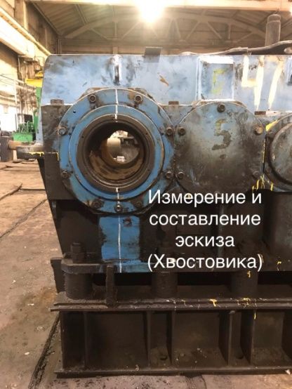
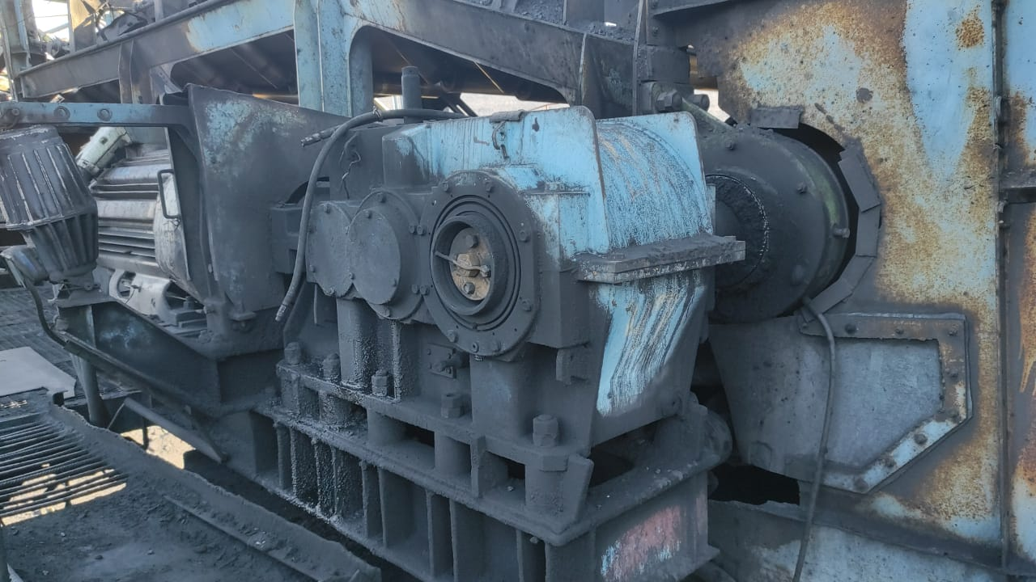
Выработанные решения:
Произвели адаптацию резервных редукторов для посадки на привода барабанов экскаваторов SRS(k)-2000 № 1105,1106 путем изготовления переходных конусных втулок.
Вовлекли в производство 4 резервных редуктора снятых с модернизированных роторных экскаваторов.
Установка площадки крепления для редукторов.

Slide 4
До внедрения После внедрения решения. решения.
Визуализация состояния
Сложность восстановления механических маслонасосов. | Исключение затрат на ремонт и восстановления механических маслонасосов.
Затраты на закуп запасных частей и ремонта маслонасосов и редукторов. | Редуктора модернизированных экскаваторов б/у без маслонасосов с системой смазки само разбрызгивания.

Slide 5
Справка о достигнутом годовом экономическом эффекте

